Slide 1
25 listopada Dzień pluszowego misia
Dzieciaczki z fajnej paczki ☺
Kl. 0a

Slide 2
Alicja

Slide 3
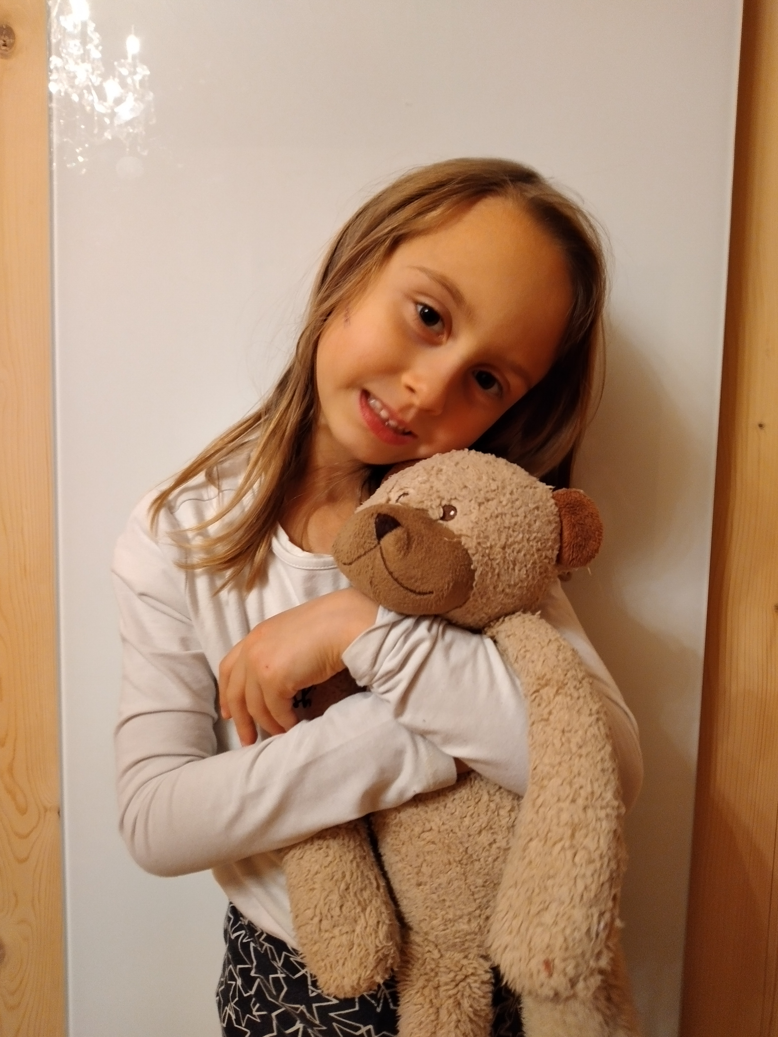
Ania

Slide 4
Antoś PR.

Slide 5
Bruno

Slide 6
Diana

Slide 7
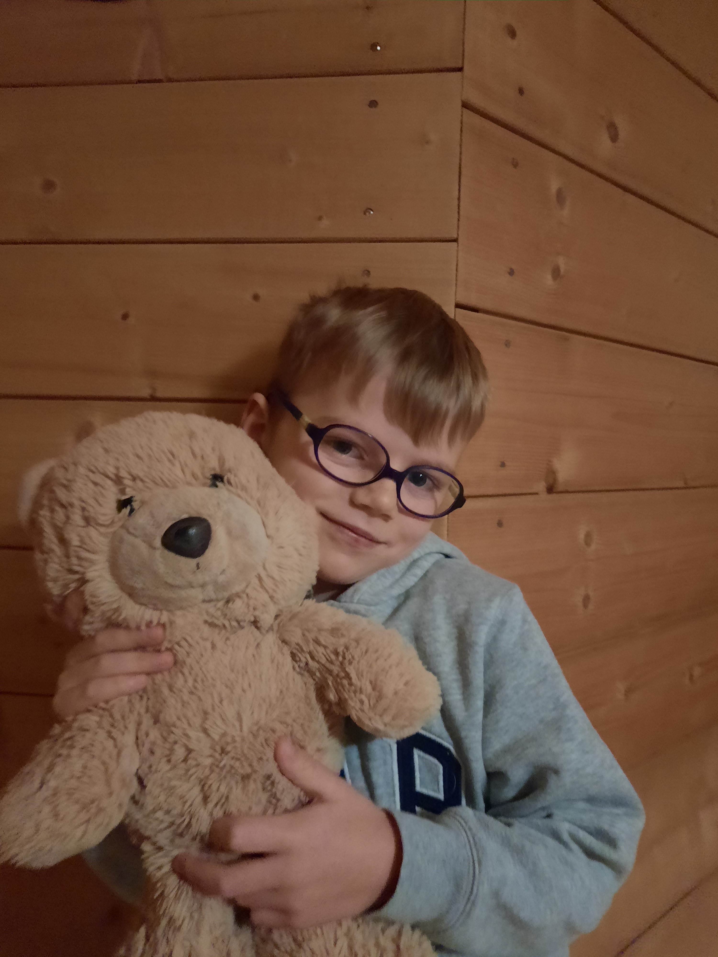
GUCIO

Slide 8
Lenka

Slide 9
Marcysia

Slide 10
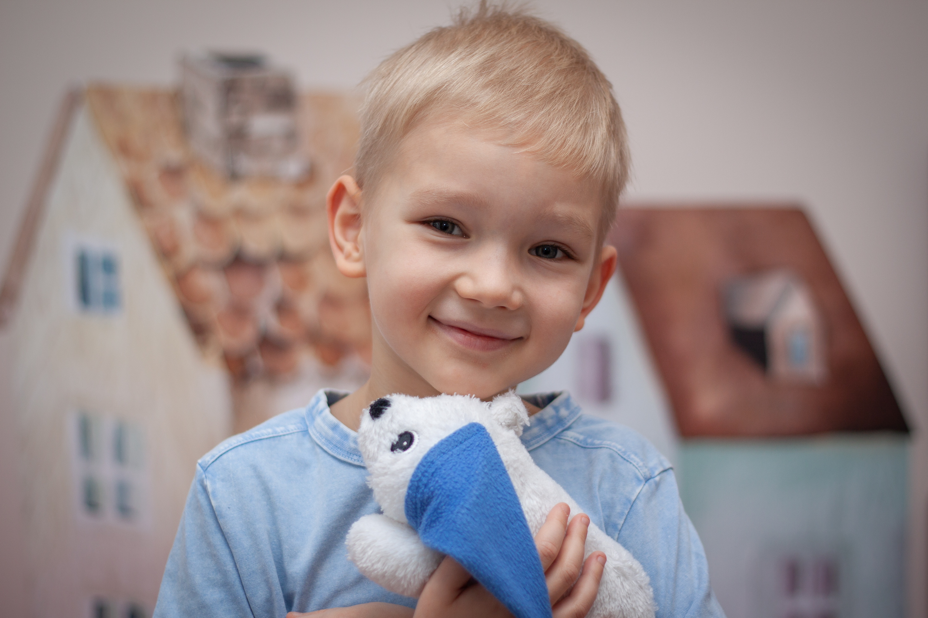
Mateuszek

Slide 11
Michalinka

Slide 12
Michałek

Slide 13
Miłosz

Slide 14
Ninka

Slide 15
Krystian

Slide 16
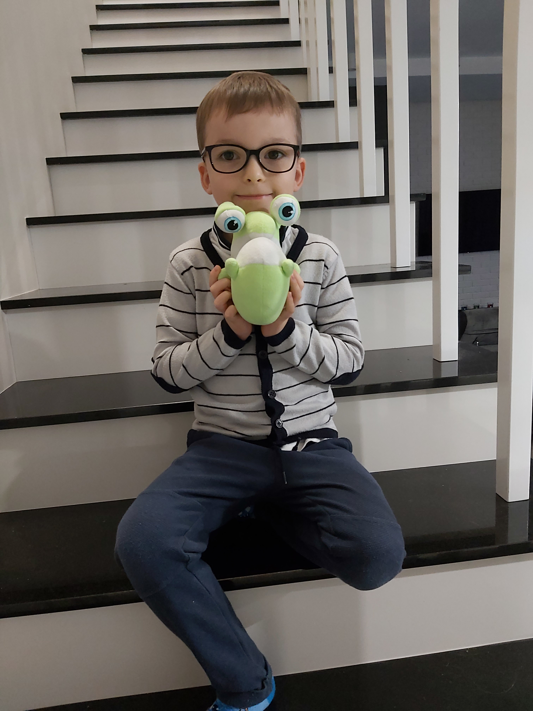
Wiktorek

